Slide 1


Pràctica 4: Amplificador logarítmic
Joan ribot OLiver

Slide 2
ÍNdex
Introducció
Comportament del díode
Treball al laboratori
Anàlisi dels resultats
Inversió del circuit
Caracterització de l’amplificador logarítmic

Slide 3
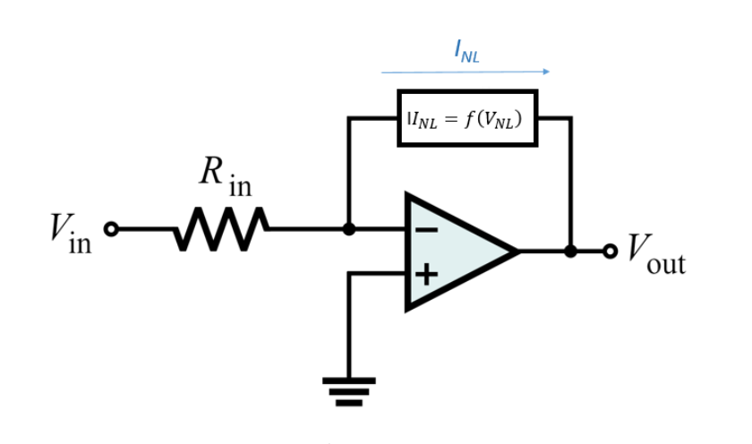
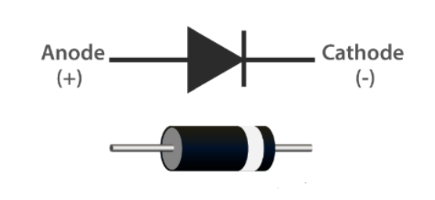
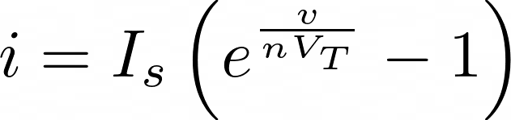
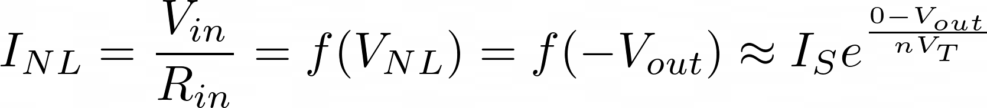
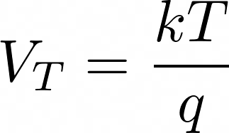
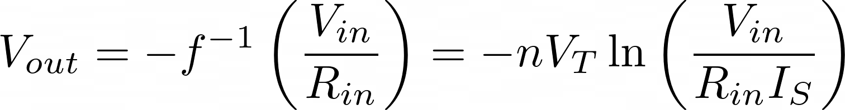
introducció
Amplificador logarítmic
Element no lineal: díode

Slide 4
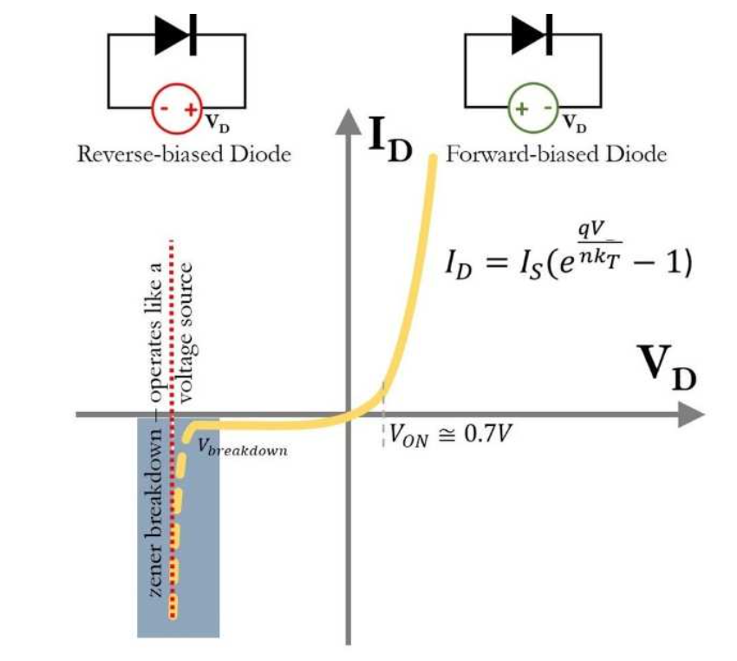
Comportament del díode
Treball previ: full de característiques del díode 1N4148
Tensió inversa màxim (VRM): 100 V
Corrent directe màxim (IFM): 200 mA
Tensió directa típica (VF): 1 V a 10 mA
Corrent invers màxim (IRM): 25 nA a 75 V
Temps de recuperació invers (trr): 4 ns

Slide 5
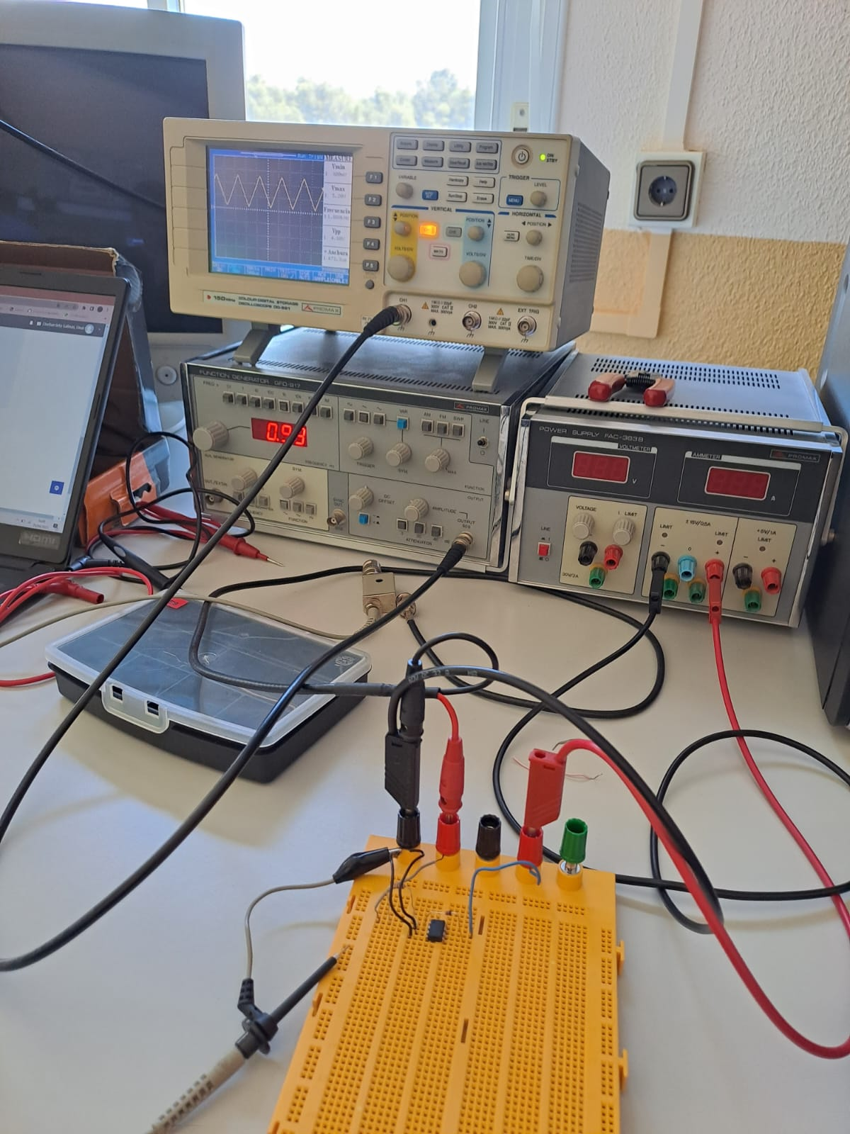
Treball al laboratori
Temperatura de l’habitació: 24 ± 1 ºC
Resistència de protecció: R = 9,99 ± 0,01 kΩ
Font DC a zero volts: VDD = 0,001 ± 0,001 V
Voltatge que cau al díode: v = 0,001 ± 0,001 V
Imatge del muntatge realitzat al laboratori.

Slide 6
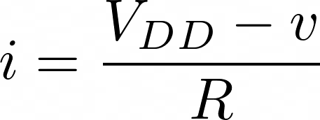
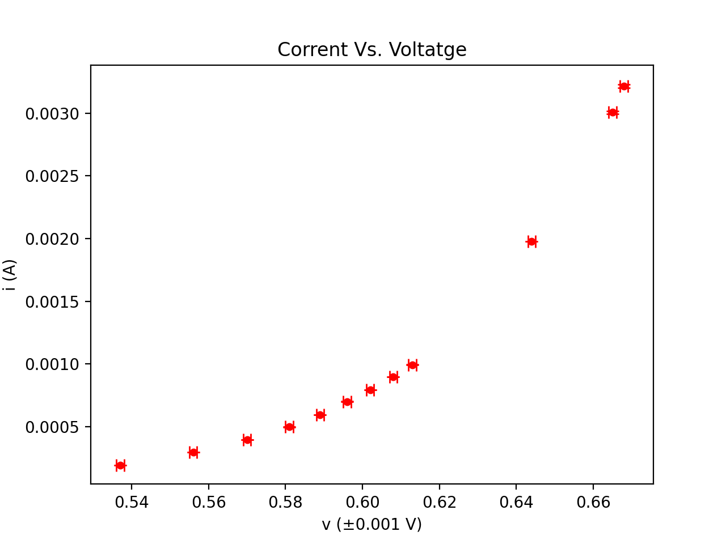
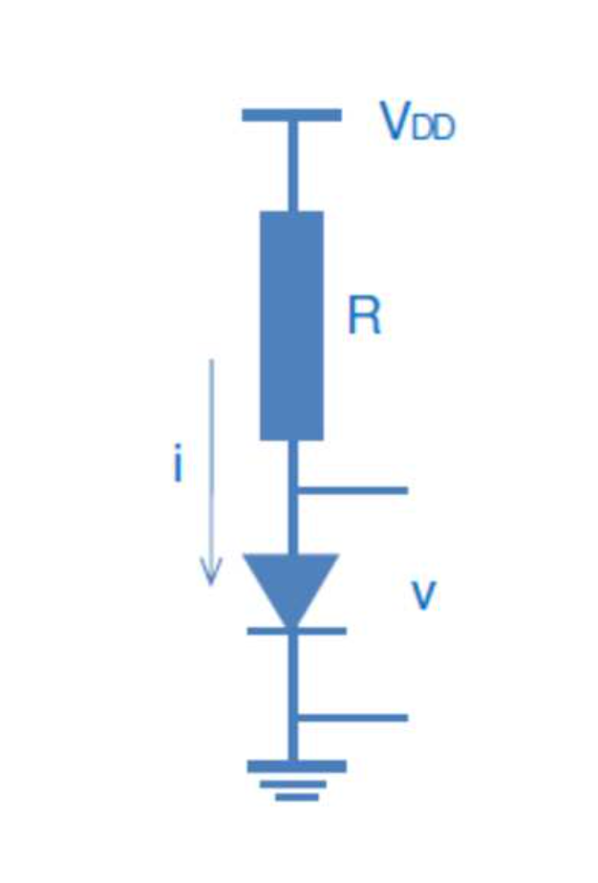
Anàlisi de resultats
Les incerteses venen donades per la propagació d’errors per derivades parcials
V_DD (V) | v (±0,001 V) | i (mA)
0,001 ± 0,001 | 0,001 | 0
1,642 ± 0,001 | 0,511 | 0,1132 ± 0,0003
2,48 ± 0,01 | 0,537 | 0,1945 ± 0,0013
3,52 ± 0,01 | 0,556 | 0,2967 ± 0,0014
4,54 ± 0,01 | 0,570 | 0,3974 ± 0,0015
5,57 ± 0,01 | 0,581 | 0,4994 ± 0,0016
6,54 ± 0,01 | 0,589 | 0,5957 ± 0,0017
7,60 ± 0,01 | 0,596 | 0,7011 ± 0,0018
8,53 ± 0,01 | 0,602 | 0,7936 ± 0,0019
9,58 ± 0,01 | 0,608 | 0,8980 ± 0,0020
10,55 ± 0,01 | 0,613 | 0,9950 ± 0,0020
20,4 ± 0,1 | 0,644 | 1,978 ± 0,012
30,7 ± 0,1 | 0,665 | 3,007 ± 0,013
32,8 ± 0,1 | 0,668 | 3,216 ± 0,013
Dades experimentals

Slide 7
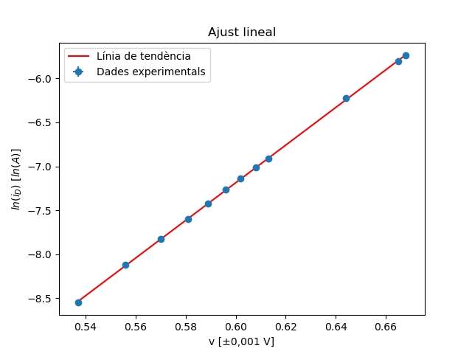


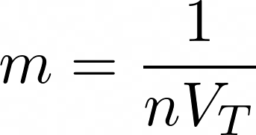

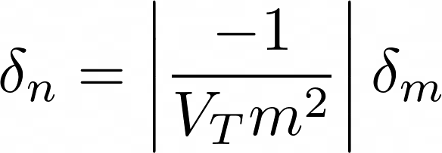


ANÀLISI DE RESULTATS
Resultats de l’ajust lineal
m [ ln(A) / V ] | b [ ln (A) ] | R^2
21,39 ± 0,06 | -20,02 ± 0,03 | 0,9999
I_S (nA) | V_T (V) | n
2,02 ± 0,07 | 0,025 | 1,870 ± 0,005

Slide 8
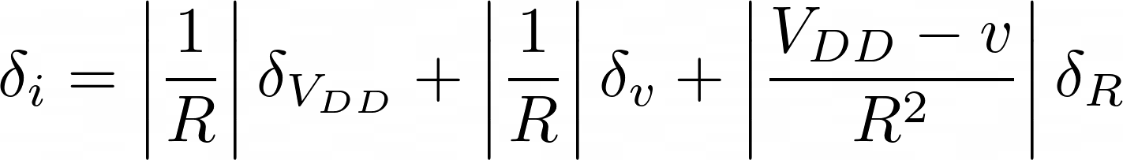
Inversió del circuit
A efectes pràctics no circula corrent ja que el díode bloqueja el pas d’aquesta.
La incertesa dels voltatges és la precisió instrumental.
La incertesa del corrent ve donat per la propagació d’errors mitjançant derivades parcials:
V_DD (V) | v (±0,001 V) | I (mA)
-1,563 ± 0,001 | -1,565 ± 0,001 | 0,0000 ± 0,0020
-2,86 ± 0,01 | -2,87 ± 0,01 | 0,0010 ± 0,0011
-3,56 ± 0,01 | -3,56 ± 0,01 | 0,0000 ± 0,0011
-4,25 ± 0,01 | -4,26 ± 0,01 | 0,0010 ± 0,0020
Dades experimentals amb la polaritat invertida

Slide 9
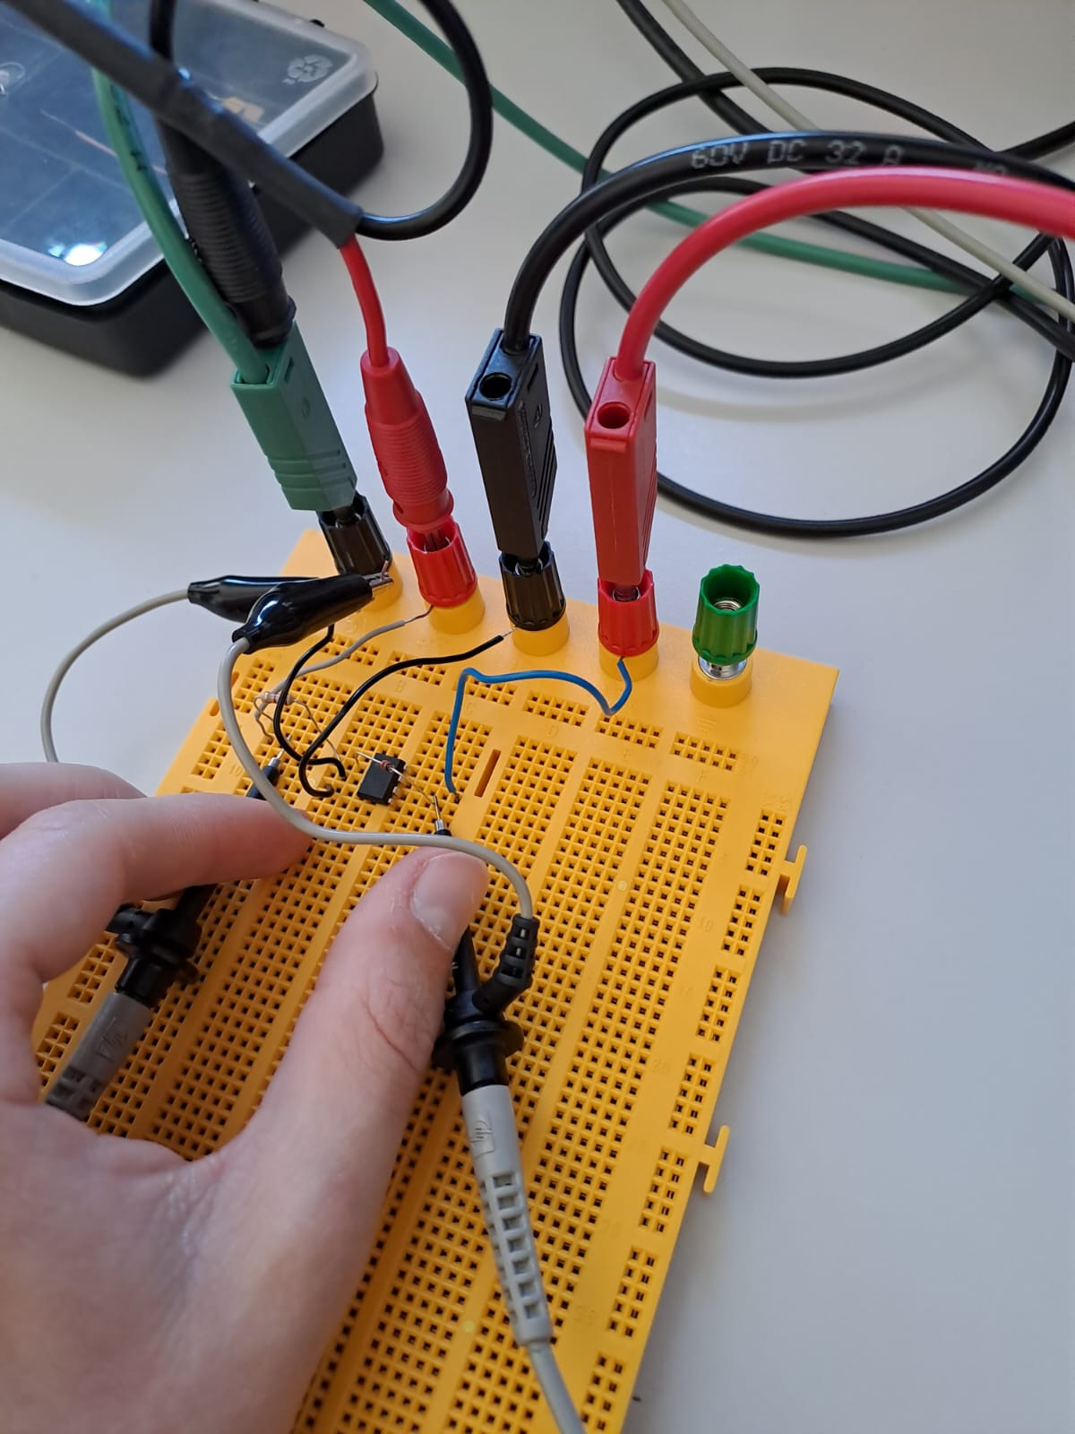
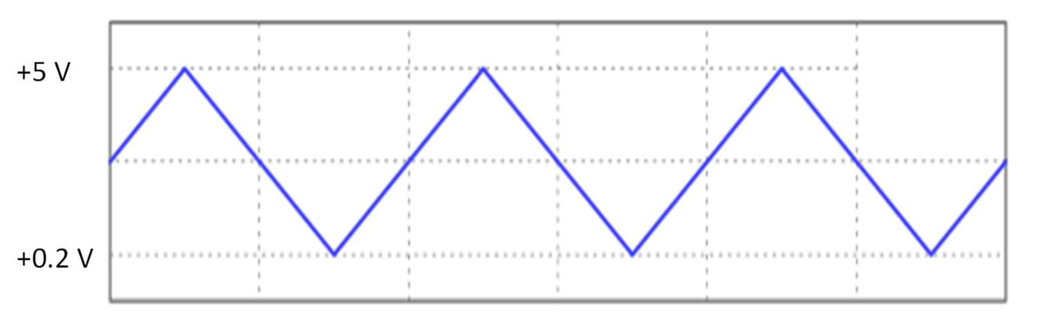
Caracterització de l’amplificador logarítmic
La funció entrada és una ona triangular que presenta un offset de 2,6 v.
Funció entrada (teòrica)
Muntatge del circuit

Slide 10
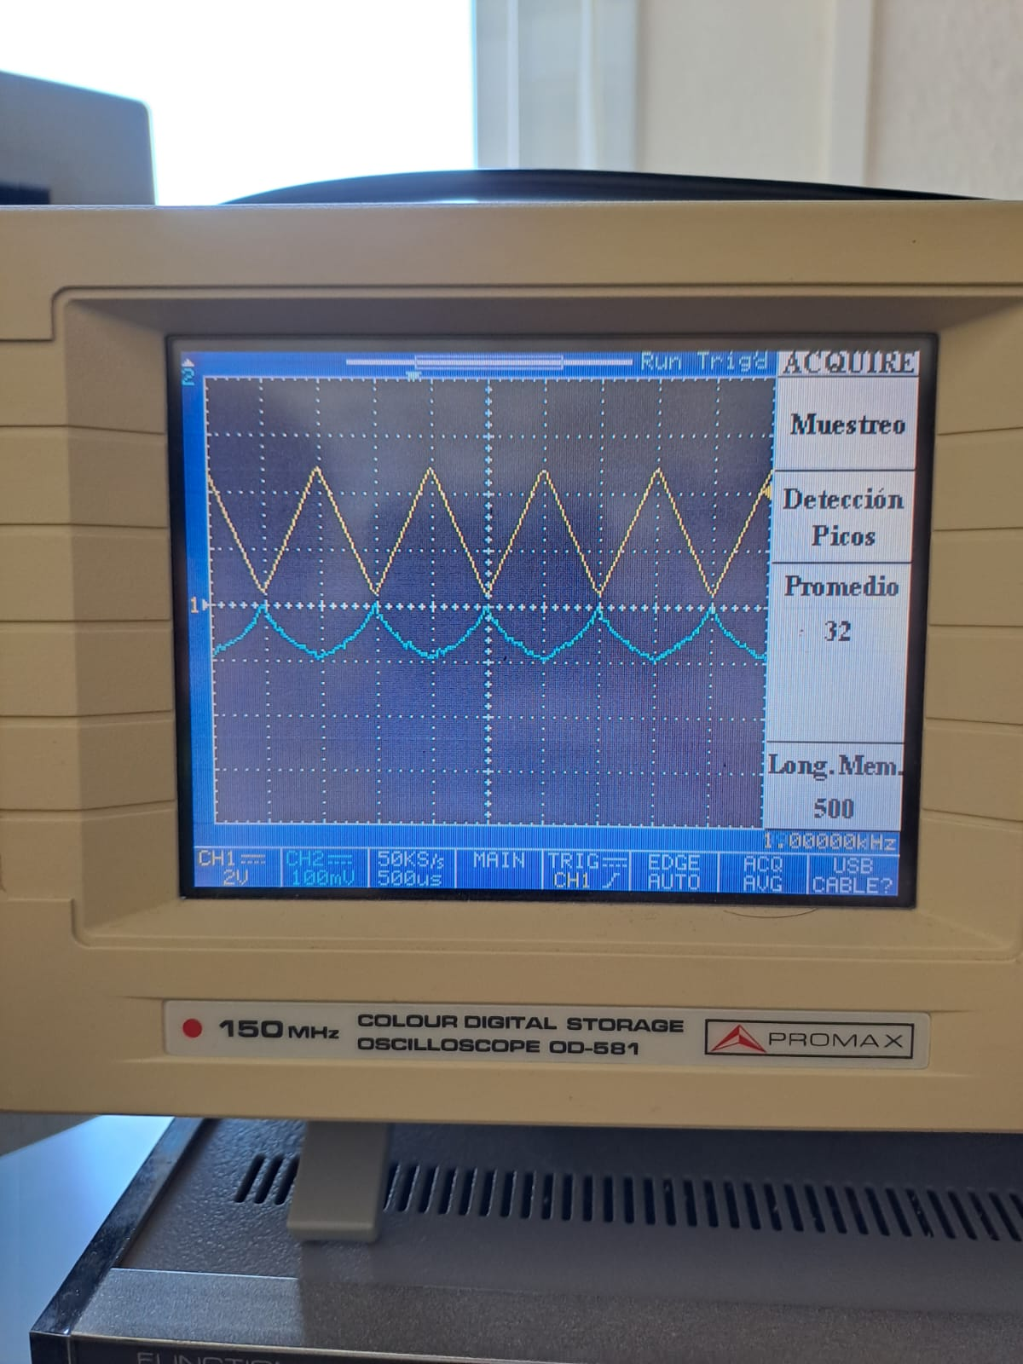
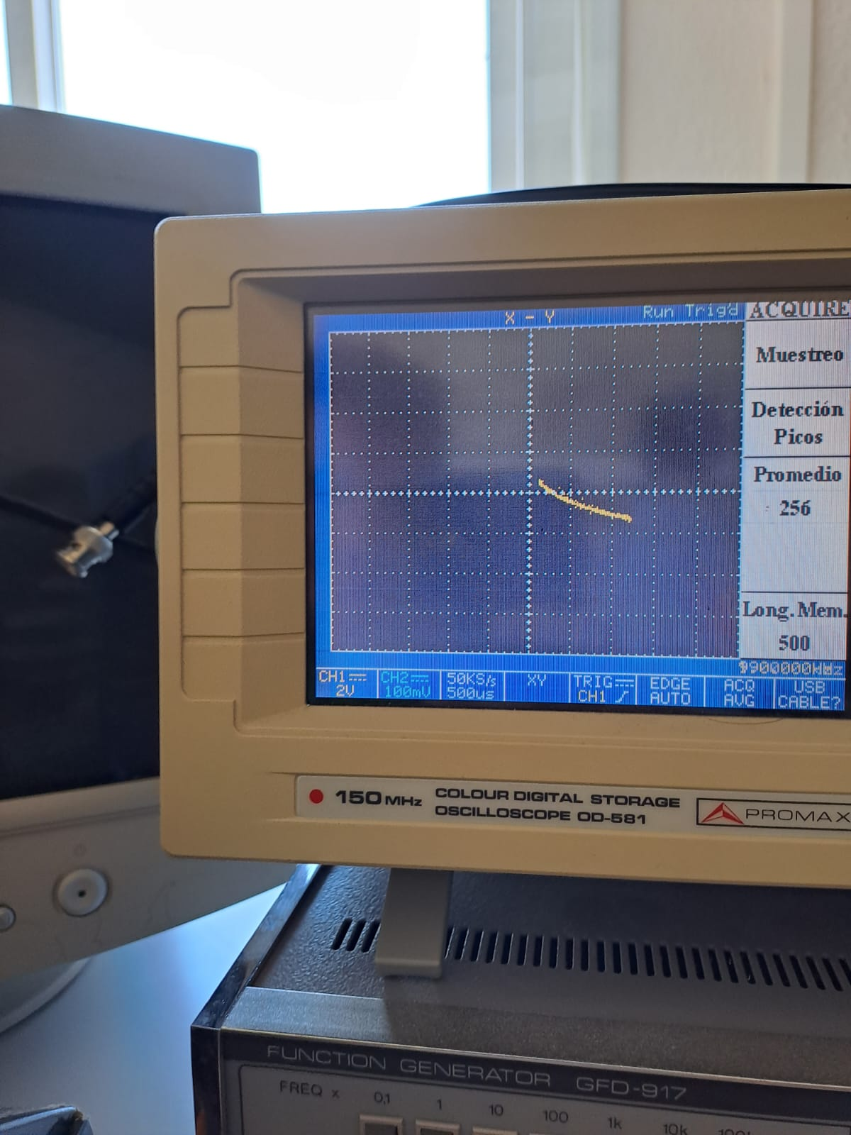
Caracterització de l’amplificador logarítmic
De nou, quan s’inverteix la polaritat del circuit el díode no deixa passar corrent.
El comportament observant en la figura de la dreta és claramemt logarítmic, tal com s’havia previst i el propi nom del circuit indica.
Entrada real V_in (groc)
Resposta/sortida V_out (blau)
Oscil·loscopi mode X-Y.
V_out Vs. V_in

Slide 11
Fi

